Slide 1

Plan de Communication Stratégique
Notre plan de communication vise à transformer votre visibilité et impact sur le marché pour 2024-2025.
Nous allons définir ensemble une stratégie cohérente, mesurable et adaptée à vos objectifs d'entreprise.

Slide 2
Analyse de la Situation Actuelle
Audit Complet
Analyse SWOT
Benchmark Concurrentiel
Évaluation approfondie des communications internes et externes actuelles.
Cartographie précise des forces médiatiques à exploiter.
Analyse des stratégies des 3-5 acteurs principaux du secteur.
Identification des risques communicationnels à mitiger.
Identification des espaces de différenciation disponibles.
Identification des lacunes et opportunités immédiates.

Slide 3






Objectifs et Cibles
Objectifs SMART
Spécifiques, Mesurables, Atteignables, Réalistes, Temporels
Segmentation des publics
Identification précise des groupes prioritaires
KPIs de performance
Indicateurs clés pour mesurer le succès

Slide 4





Messages Clés
Plateforme de marque
Notre positionnement exclusif sur le marché.
Hiérarchie des messages
Adaptation stratégique selon chaque audience cible.
Ton et style
Personnalité de marque cohérente à travers tous les canaux.
Éléments de langage
Terminologie spécifique renforçant notre expertise.

Slide 5








Canaux et Tactiques
Digital
Presse
Réseaux sociaux, SEO/SEA, email marketing, contenu web
Relations médias, communiqués, dossiers thématiques
Partenariats
Événementiel
Collaborations stratégiques, influenceurs, ambassadeurs
Webinaires, salons professionnels, conférences

Slide 6

Calendrier d'Exécution
1
2
3
4
Q1 2024
Q2 2024
Q3 2024
Q4 2024
Lancement des nouvelles plateformes digitales.
Activation des partenariats médias stratégiques.
Évaluation intermédiaire et ajustements tactiques.
Bilan annuel et planification 2025.
Formation des équipes aux messages clés.
Premier événement phare de l'année.
Lancement campagne automne/hiver.
Célébration des succès avec les parties prenantes.

Slide 7
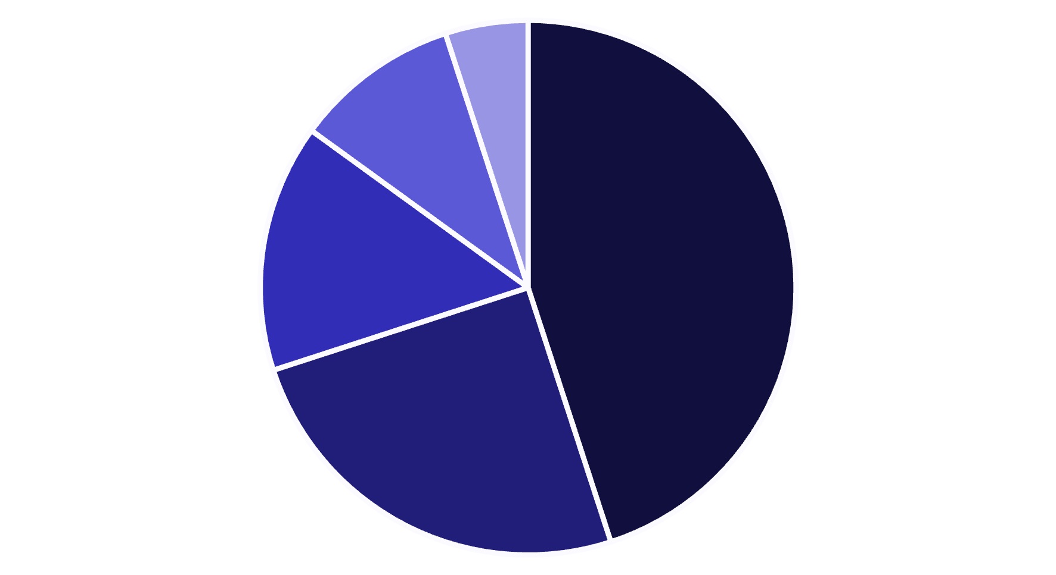
Budget et Ressources
Digital
Événementiel
Relations Presse
Production Contenu
Contingence
Répartition stratégique pour maximiser l'impact et assurer un ROI optimal sur chaque euro investi.

Slide 8
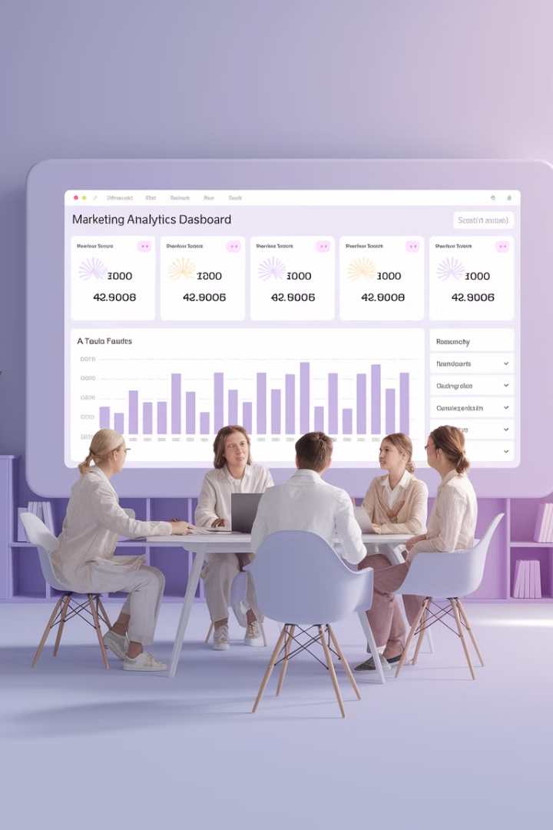




Évaluation et Ajustements
Mesure des résultats
Suivi hebdomadaire des KPIs quantitatifs et qualitatifs.
Analyse et reporting
Tableaux de bord mensuels pour la direction et les équipes.
Revues trimestrielles
Évaluation approfondie et ajustements stratégiques si nécessaire.
Optimisation continue
Processus d'amélioration basé sur les données et retours terrain.

